Slide 1

Verilog HDL 基础入门教程
主讲人：
朱清扬
时间：
2025.4

Slide 2
目录
CONTENTS
01
02
03
04
05
Verilog 设计方法概述
Verilog 基本语法
Verilog 数字表示
Verilog 数据类型
Verilog 赋值方式
06
07
08
09
Verilog 表达式和运算符
Verilog 时间和延迟
Verilog 编译指令
结合设计方法和语法

Slide 3
01
PART
Verilog 设计方法概述

Slide 4
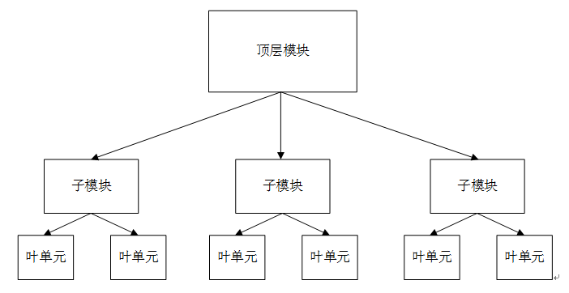
设计流程
设计规格与输入
时序仿真（后仿真）与布局布线
设计规格是电路设计的起点，明确功能和性能要求，是后续设计的依据。 设计输入是将规格转化为 Verilog 代码，是设计实现的关键步骤。
时序仿真考虑门延迟和线延迟，验证电路在指定时钟频率下是否满足时序要求。 布局布线确定门的位置和连线，是物理实现的重要环节。
功能仿真（前仿真）与逻辑综合
自上而下的设计方法
功能仿真验证代码功能，不考虑时序，确保设计符合预期。 逻辑综合将 RTL 代码转换为门级网表，映射到工艺库，是硬件实现的基础。

Slide 5
模块
模块基本结构
模块是 Verilog 的基本设计单元，描述电路功能和接口。 包括端口声明、内部信号声明和功能描述。
模块端口类型
端口类型包括 input, output, inout，默认类型是 wire。 端口声明方式灵活，可在模块头或模块体内声明。
模块实例化
模块实例化用于连接子模块，实现复杂电路的功能。 通过端口连接实现模块间的信号传递。

Slide 6
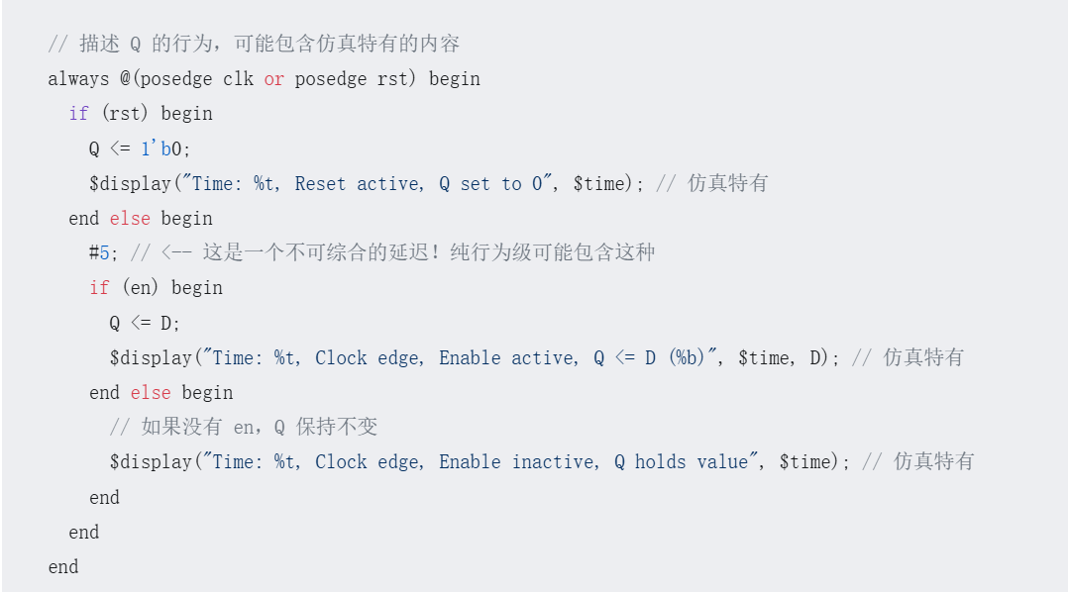
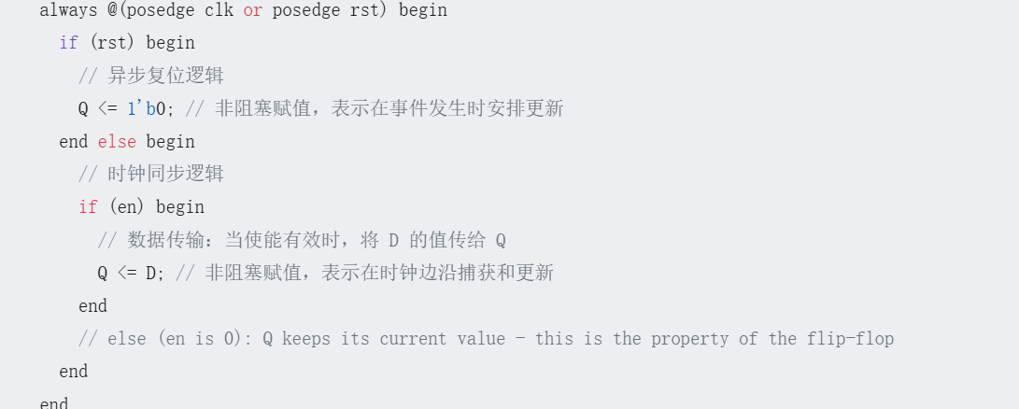
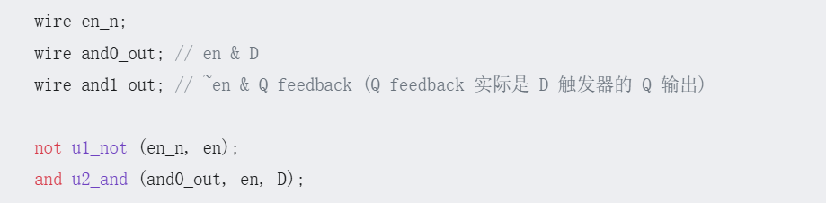
抽象级别
01
02
03
行为级描述
寄存器传输级描述
门级描述
行为级使用算法描述电路功能，最接近软件编程，便于理解。 常用 always 或 initial 块中的 if, case, 循环等语句。
RTL 描述数据在寄存器之间的传输和操作，是数字设计中最常用的级别。 使用 assign 语句或 always @(posedge clk) 块描述，适合综合。
门级使用基本逻辑门及其互连描述电路，接近物理实现。 常用于综合后的网表或描述标准单元库。
行为级描述和寄存器传输级描述关键在于行为级描述可以有不可综合代码 只在仿真时有效

Slide 7
02
PART
Verilog 基本语法

Slide 8
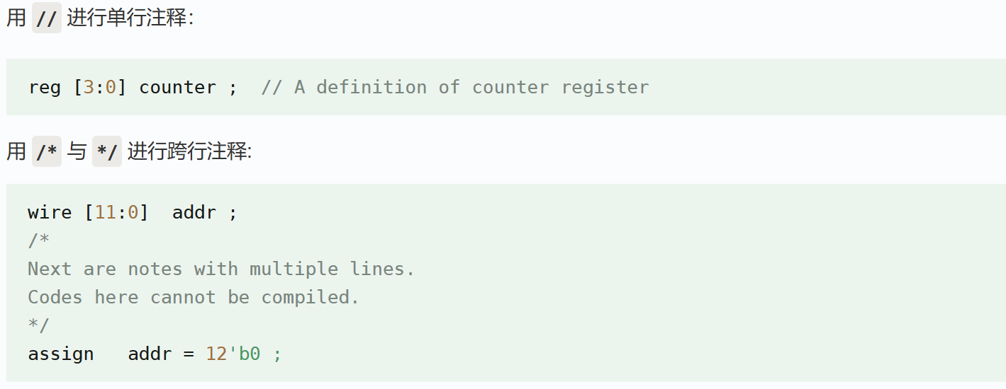
注释
单行注释
块注释
注释的作用
单行注释以 “//” 开头，用于简短说明代码功能。 单行注释提高代码可读性，便于理解。
块注释以 “/” 开头，以 “/” 结束，用于多行说明。 块注释适用于详细说明代码逻辑或功能。
注释用于说明代码，便于维护和理解，是良好的编程习惯。 合理使用注释可以提高代码的可读性和可维护性。

Slide 9
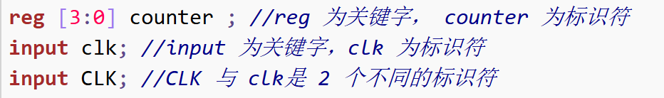
标识符
标识符命名规则
标识符可包含字母、数字、下划线和美元符号，必须以字母或下划线开头。 标识符区分大小写，不能是 Verilog 关键字。
标识符的作用
标识符用于命名模块、端口、信号和变量，是代码的重要组成部分。 使用有意义的标识符可以提高代码的可读性。
标识符的使用建议
建议使用有意义的标识符，避免使用过于简短或模糊的名称。 一致的命名规则可以提高代码的可维护性。

Slide 10
关键字
关键字的定义
关键字的作用
关键字是 Verilog 的保留字，不能用作标识符。 关键字用于定义语言的语法结构，如 module, endmodule 等。
关键字用于定义模块结构、端口类型、赋值方式等，是代码的核心部分。 熟悉关键字是掌握 Verilog 语法的关键。
常见关键字
常见关键字包括 input, output, wire, reg, assign, always 等。 关键字的正确使用是编写合法 Verilog 代码的基础。

Slide 11
模块定义和端口
端口类型
端口声明方式
模块的连接
端口类型包括 input, output, inout，默认类型是 wire。 不同类型的端口用于实现不同的信号传输功能。
端口声明方式灵活，可在模块头或模块体内声明。 端口声明方式的选择应根据设计需求和代码风格决定。
模块通过端口与其他模块连接，实现复杂电路的功能。 端口连接的正确性是模块间通信的关键。

Slide 12
03
PART
Verilog 数字表示

Slide 13
数字常量表示
STEP. 01
STEP. 02
STEP .03
数字常量格式
常见数字常量
数字常量的扩展
数字常量格式为 <位宽>'<进制><值>，位宽可选。 不同进制的数字常量用于表示不同格式的数值。
12'b1101_0001_1101 是 12 位二进制数，8'hA5 是 8 位十六进制数。 使用 _ 分隔可以提高数字常量的可读性。
如果数字常量的位数少于位宽，会根据最高位进行扩展。 位扩展规则确保数字常量的正确表示。

Slide 14
未知值和高阻值
未知值 (x)
高阻值 (z)
x 表示未知值，用于表示信号的不确定状态。 未知值在仿真中用于表示信号的未知状态。
z 表示高阻值，用于表示信号的高阻态。 高阻值在总线等场景中用于表示信号的高阻态。
x 和 z 的填充规则
如果数字常量的位数少于位宽，x 和 z 会根据最高位进行填充。 填充规则确保数字常量的正确表示。

Slide 15
04
PART
Verilog 数据类型

Slide 16
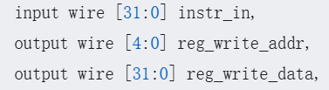
线网类型
wire 类型
wire 是最常用的线网类型，用于表示物理连接。 wire 类型的目标必须由驱动源赋值。
特殊线网类型
tri, tri0, tri1 等用于建模特殊连接，如三态总线。 特殊线网类型用于实现特定的信号传输功能。
线网类型的声明
线网类型声明格式为 wire [位宽- 1:0] 信号名。 线网类型的声明方式灵活，可根据需要选择。

Slide 17

寄存器类型
reg 类型
reg 类型的综合
寄存器类型的声明
reg 是最常用的寄存器类型，用于存储数据。 reg 类型可以在 initial 或 always 块中使用过程赋值。
reg 类型不一定综合成硬件寄存器，取决于敏感列表和赋值方式。 在时序逻辑中，reg 类型综合成寄存器。
寄存器类型声明格式为 reg [位宽- 1:0] 变量名。 寄存器类型的声明方式灵活，可根据需要选择。

Slide 18
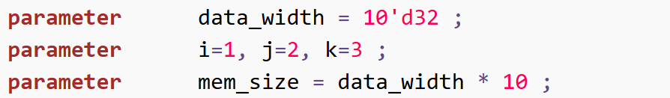
参数
01
02
03
参数的定义
参数的声明
参数的使用
参数用于定义常量，可以在模块实例化时被覆盖。 参数提高了代码的可配置性和复用性。
参数声明格式为 parameter 参数名 = 值。 参数的声明方式灵活，可根据需要选择。
参数在模块实例化时可以通过参数覆盖进行修改。 参数覆盖提高了代码的灵活性和可复用性。

Slide 19
整数、实数和时间
整数 (integer)
integer 是 32 位带符号整数，主要用于行为级建模和仿真。 整数类型通常不可综合。
实数 (real)
real 是双精度浮点数，主要用于行为级建模和仿真。 实数类型通常不可综合。
时间 (time)
time 是 64 位无符号整数，用于存储仿真时间。 时间类型主要用于仿真验证。

Slide 20
内存
01
内存的声明
内存通过声明寄存器数组来建模，格式为 reg [位宽- 1:0] 内存名 [深度- 1:0]。 内存用于建模存储器，如 RAM 和 ROM。
02
内存的访问
内存单元通过地址访问，格式为 内存名[地址]。 内存的访问方式灵活，可根据需要选择。
03
内存的应用
内存用于实现数据存储和读取功能。 内存的应用场景包括数据缓冲和存储。

Slide 21
05
PART
Verilog 赋值方式

Slide 22
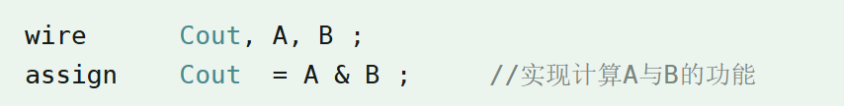
连续赋值
assign 语句
连续赋值的应用
连续赋值的注意事项
assign 语句用于描述组合逻辑，目标必须是 wire 类型。 assign 语句右侧表达式的任何变化都会立即更新左侧的 wire。
连续赋值用于实现简单的组合逻辑，如逻辑门和多路选择器。 连续赋值的使用场景广泛，适用于简单的逻辑设计。
连续赋值的目标必须是 wire 类型，不能用于 reg 类型。 连续赋值的使用需注意信号的驱动源。

Slide 23
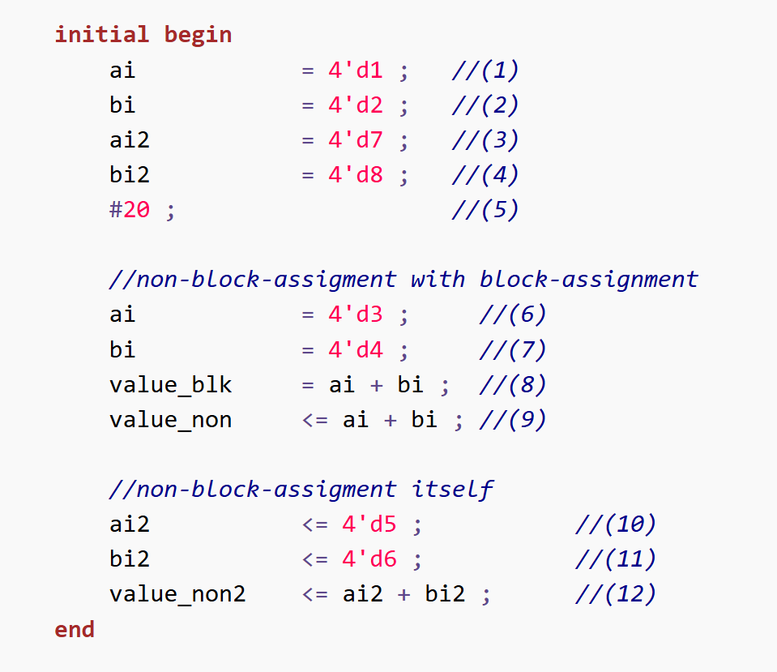
过程赋值
01
02
03
阻塞赋值
非阻塞赋值
赋值方式的选择
阻塞赋值使用 “=” 符号，在一个 begin...end 块内会立即完成。 阻塞赋值会阻塞后续语句的执行，直到当前赋值完成。
阻塞赋值属于顺序执行，即下一条语句执行前，当前语句一定会执行完毕。
非阻塞赋值属于并行执行语句，即下一条语句的执行和当前语句的执行是同时进行的，它不会阻塞位于同一个语句块中后面语句的执行。
非阻塞赋值使用 “<=” 符号，在一个 begin...end 块内会延迟到当前时间步的末尾完成。 非阻塞赋值用于正确地建模时序逻辑。
描述组合逻辑时使用 assign 语句或阻塞赋值。 描述时序逻辑时使用非阻塞赋值。

Slide 24
06
PART
Verilog 表达式和运算符

Slide 25
运算符类型
01
02
03
算术运算符
关系运算符
逻辑运算符
算术运算符包括 +, - , *, /, %, **，用于实现基本的数学运算。 算术运算符在数字电路设计中用于实现算术功能。
关系运算符包括 >, <, >=, <=, ==, !=，用于比较两个操作数的大小。 关系运算符在条件判断中用于实现逻辑功能。
逻辑运算符包括 &&, ||, !，用于实现逻辑与、或、非操作。 逻辑运算符在条件判断中用于实现逻辑功能。
04
05
位运算符
运算符的使用
位运算符包括 &, |, ^, ~, ^~, ~^，用于对操作数的每一位进行独立操作。 位运算符在数字电路设计中用于实现位操作功能。
运算符用于实现各种逻辑和算术功能，是 Verilog 代码的重要组成部分。 运算符的正确使用是实现功能的关键。

Slide 26
运算符优先级
优先级规则
优先级的作用
优先级的注意事项
Verilog 有一套完整的运算符优先级规则，但建议使用括号明确操作顺序。 使用括号可以避免因优先级问题导致的错误。
优先级规则确保表达式的正确计算。 使用括号可以提高代码的可读性和可维护性。
在复杂的表达式中，建议使用括号明确操作顺序。 使用括号可以避免因优先级问题导致的错误。

Slide 27
07
PART
Verilog 时间和延迟

Slide 28
时间单位和精度
timescale 指令
时间单位和精度的作用
时间单位和精度的注意事项
timescale 指令用于指定仿真时间单位和精度，格式为 `timescale time_unit / time_precision。 timescale 指令通常放在每个 Verilog 文件的开头。
时间单位和精度用于仿真验证，确保仿真结果的准确性。 时间单位和精度的选择应根据设计需求和仿真精度要求决定。
在可综合的 RTL 代码中，应避免使用 timescale 指令。 timescale 指令主要用于仿真验证。

Slide 29
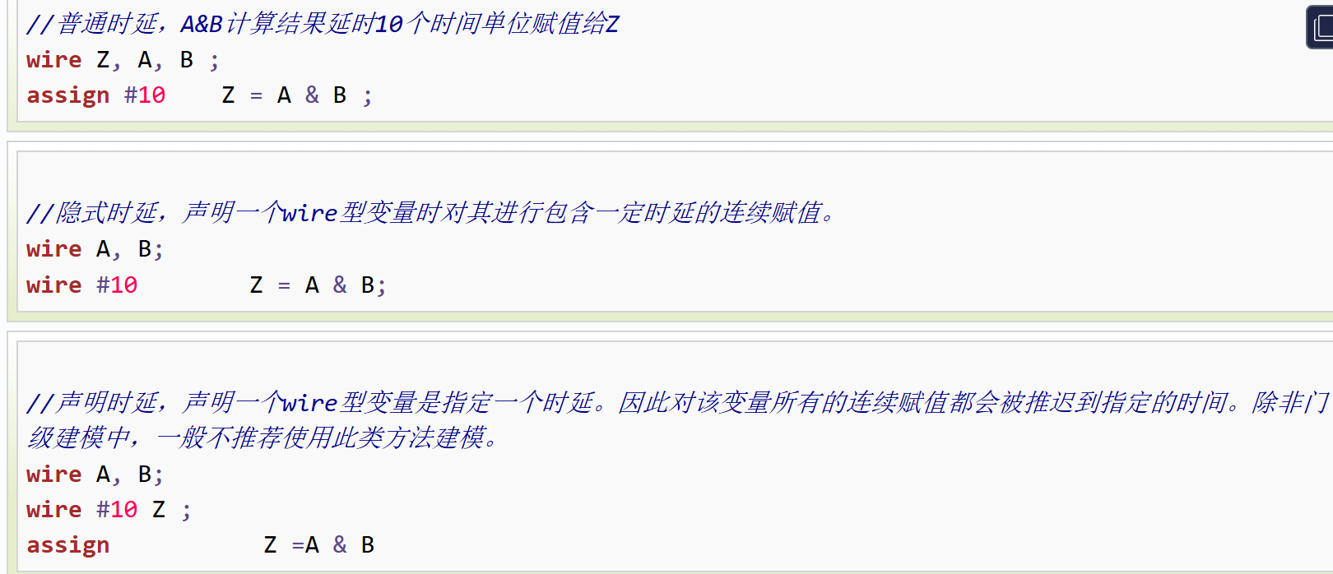
延迟
01
02
03
连续赋值延迟
过程赋值延迟
延迟的使用
连续赋值延迟使用 “assign # delay output = input;”，当 input 变化时，output 会在 delay 个时间单位后更新。 连续赋值延迟用于模拟信号的传播延迟。
过程赋值延迟可以放在赋值符号的左侧或右侧，用于模拟信号的传播延迟。 过程赋值延迟的使用需注意延迟的放置位置。
延迟主要用于测试平台中模拟门延迟或信号传播。 在可综合的 RTL 代码中，应避免使用延迟。

Slide 30
08
PART
Verilog 编译指令

Slide 31
编译指令的定义
常见编译指令
编译指令的作用
define 宏定义，include 文件包含，`ifdef 条件编译等。 编译指令的使用提高了代码的灵活性和可维护性。
编译指令的注意事项
编译指令以反引号 (`) 开头，影响编译过程。 编译指令用于定义宏、包含文件、条件编译等。
编译指令的使用需注意宏定义的冲突和文件包含的路径。 编译指令的使用需根据设计需求和编译环境选择。

Slide 32
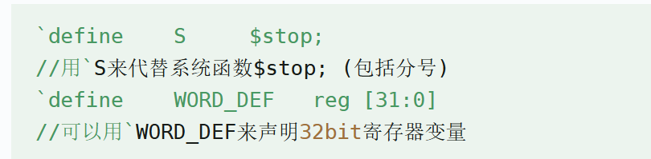
宏定义
宏定义的格式
宏定义的应用
宏定义的注意事项
宏定义格式为 `define macro_name value，用于文本替换。 宏定义可以带参数，提高代码的灵活性。
宏定义用于定义常量和通用函数，提高代码的可复用性。 宏定义的使用场景广泛，适用于常量定义和通用函数。
宏定义的使用需注意冲突和参数的传递。 宏定义的使用需根据设计需求和代码风格选择。
01
02
03

Slide 33

文件包含
03.
文件包含的注意事项
文件包含的使用需注意文件路径和文件内容的冲突。 文件包含的使用需根据设计需求和代码风格选择。
02.
文件包含的应用
文件包含用于包含常量定义或通用模块，提高代码的复用性。 文件包含的使用场景广泛，适用于常量定义和通用模块。
01.
文件包含的格式
文件包含格式为 `include "filename"，用于包含其他 Verilog 文件。 文件包含用于组织代码，提高代码的可维护性。

Slide 34
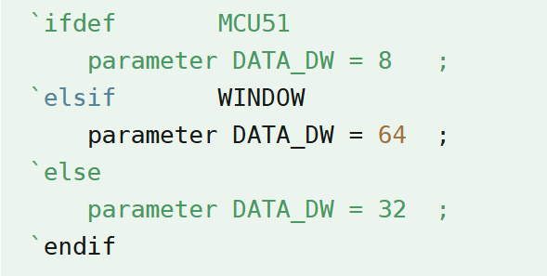
条件编译
条件编译的格式
条件编译的应用
条件编译的注意事项
条件编译格式为 `ifdef macro_name ... endif，用于条件编译。 条件编译用于根据宏定义编译不同的代码块。
条件编译用于实现多平台支持和调试功能。 条件编译的使用场景广泛，适用于多平台支持和调试功能。
条件编译的使用需注意宏定义的冲突和编译环境。 条件编译的使用需根据设计需求和编译环境选择。

Slide 35
09
PART
结合设计方法和语法

Slide 36
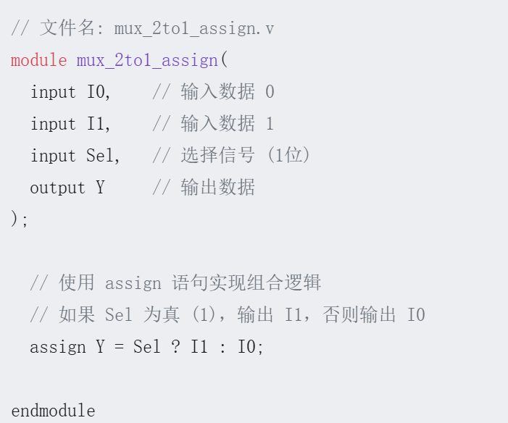
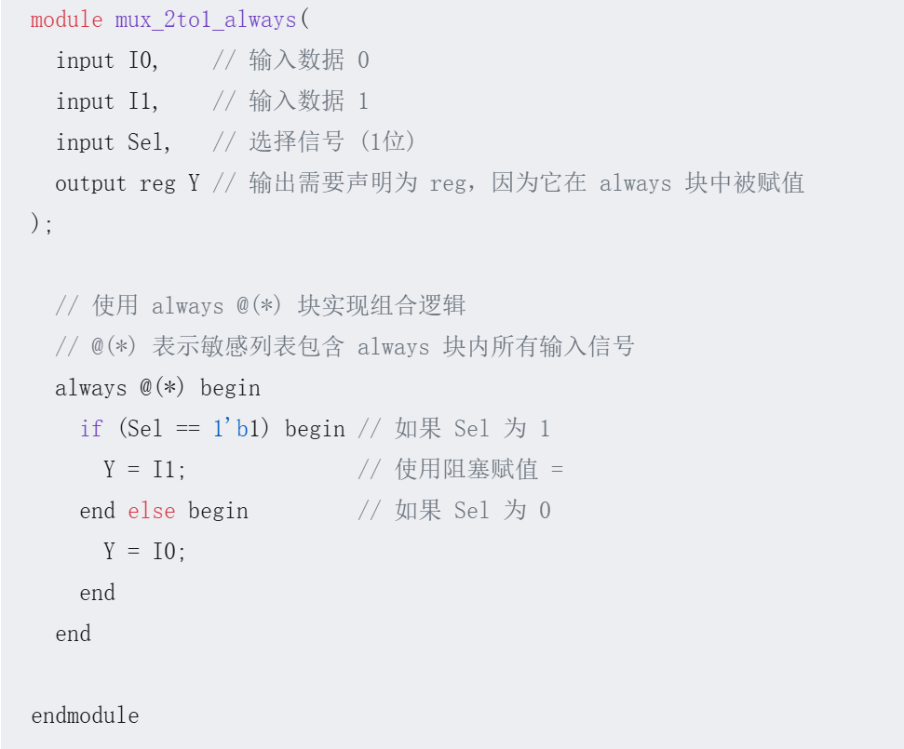
组合逻辑
组合逻辑的描述
组合逻辑的应用
组合逻辑的注意事项
组合逻辑使用 assign 语句或 always @(*) 块描述，目标必须是 wire 类型。 组合逻辑用于实现逻辑门、选择器等功能。
组合逻辑用于实现简单的逻辑功能，如优先级编码器和大组合块。 组合逻辑的使用场景广泛，适用于简单的逻辑设计。
组合逻辑的描述需注意信号的驱动源和逻辑功能的实现。 组合逻辑的使用需根据设计需求和代码风格选择。

Slide 37
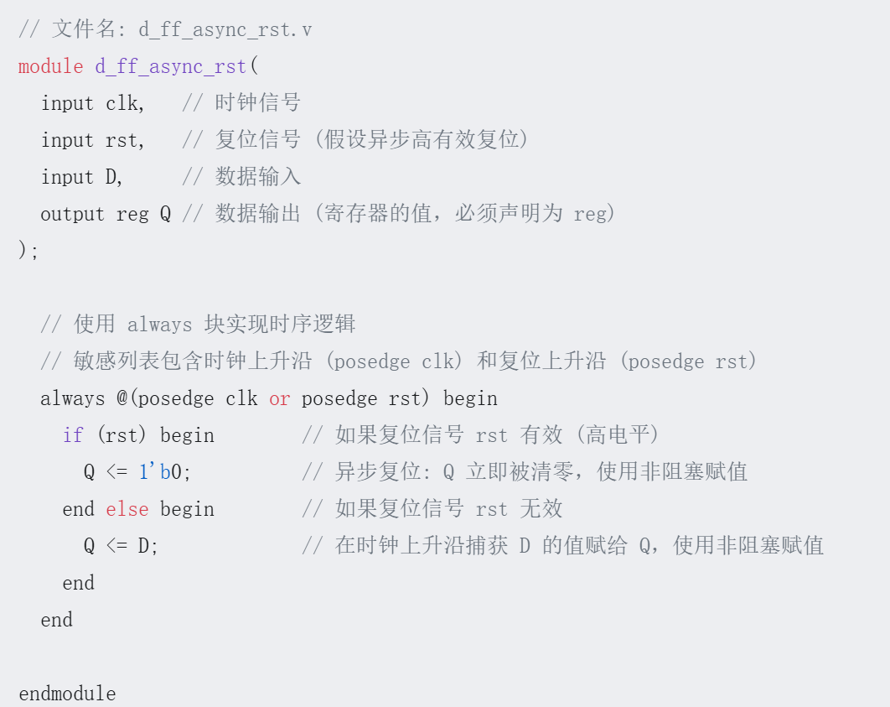
时序逻辑
时序逻辑的描述
01
时序逻辑使用 always @(posedge clk ...) 块描述，敏感列表通常包括时钟上升沿和复位信号边沿。 时序逻辑用于实现寄存器和触发器等功能。
时序逻辑的应用
02
时序逻辑用于实现数据存储和时序控制功能。 时序逻辑的使用场景广泛，适用于复杂的数字设计。
时序逻辑的注意事项
03
时序逻辑的描述需注意敏感列表和赋值方式的选择。 时序逻辑的使用需根据设计需求和代码风格选择。

Slide 38
谢谢大家
主讲人：
朱清扬
时间：
2025.4

